Slide 1
第五章：错误处理及调试
错误处理概述
错误处理
调试工具

Slide 2
作业问题
1、文件类型不符：要求php源文件和运行效果截图，部分同学只交了word档；
2、要求不符：要求有数据输出代码，部分同学没有；
3、部分同学的作业很像；

Slide 3
复习：web交互
1、建立表单；
2、添加表单的各种控件；
3、表单变量的获取；
4、css的一些简单应用；
标记选择器，类选择器，id选择器，通配符选择器

Slide 4
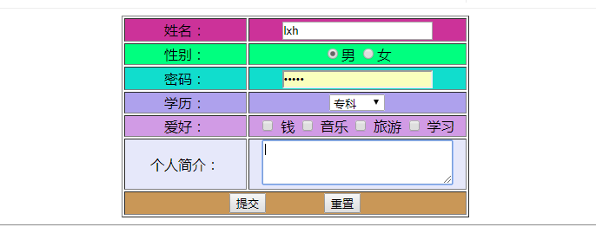
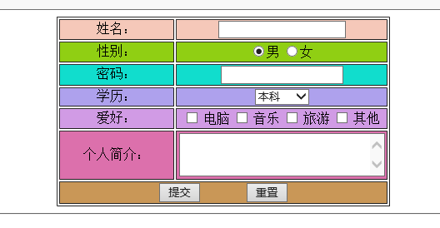
作业问题

Slide 5
5.1 错误处理概述
常见的错误类型
在PHP中，错误用于指出语法、环境或编程问题。根据错误出现在编程过程中的不同环节，大致可以分为以下4类。
语法错误
运行错误
逻辑错误
环境错误

Slide 6
5.1 错误处理概述
常见的错误类型
语法错误：用户书写的代码不符合PHP的语法规范，语法错误会导致代码在编译过程中不通过，所以代码不会执行（Parse error）。
特点：语法错误最常见，也最容易修复
例如：遗漏了一个分号，就会显示错误信息。这类错误会阻止PHP脚本执行，通常发生在程序开发时，可以通过错误报告进行修复，再重新运行检查。

Slide 7
5.1 错误处理概述
常见的错误类型
运行错误：代码编译通过，但是代码在执行的过程中会出现一些条件不满足导致的错误（runtime error）。
例如：在一个脚本中定义了两次同名常量，PHP通常会在第二次定义时提示一条错误信息。虽然PHP脚本继续执行，但第二次定义常量的操作没有执行成功。

Slide 8
5.1 错误处理概述
常见的错误类型
逻辑错误：程序员在写代码的时候不够规范，出现了一些逻辑性的错误，导致代码正常执行，但是得不到想要的结果。
例如：在if语句中判断两个变量的值是否相等，如果错把比较运算符“==”写成赋值运算符“=”就是一种逻辑错误，很难被发现。
$a=10;
if($a=1){
echo “wrong”;
}
else{
echo “right”;
}

Slide 9
5.1 错误处理概述
常见的错误类型
环境错误：是由于PHP开发环境配置的问题引起的代码报错
例如：用mb_strlen()这个函数时，如果PHP环境中没有启用mbstring扩展，就会导致程序出错。

Slide 10
5.1 错误处理概述
错误代号
所看到的错误代码在PHP中都被定义成系统常量（可直接使用）。
（1）系统错误
E_PARSE:编译错误，代码不会执行。
E_ERROR:fatal error，致命错误，会导致代码不能正确执行。
E_WARNING:warning，警告错误，不会影响代码执行，但是可能得到不意不到的结果。
E_NOTICE:notice，通知错误，不会影响代码执行。

Slide 11
5.1 错误处理概述
错误代号
（2）用户错误：E_USER_ERROR，E_USER_WARNING,E_USER_NOTICE,用户在使用自定义错误触发的时候，会使用到的错误代号。
（3）E_ALL：代表着所有错误（通常在进行错误控制的时候使用比较多），建议在开发过程中（开发环境）使用。
所有以E开头的错误常量（代号）其实都是由一个字节存储，然后每一种错误都占据一个对应的位，如果想进行一些错误的控制，可以使用位运算进行操作。
排除通知级别：notice：E_ALL & ~E_NOTICE
只警告和通知：E_WARNING | E_NOTICE

Slide 12
5.1 错误处理概述
错误级别
PHP中的每个错误都有一个错误级别与之关联，用于表示当前错误的等级。
例如Error、Warning、Notice等错误。
PHP采用常量的形式来表示错误级别，每个错误级别都是一个整型。

Slide 13
5.1 错误处理概述
错误级别
级别常量 | 值 | 描述
E_ERROR | 1 | 致命的运行时错误，这类错误不可恢复，会导致脚本停止运行
E_WARNING | 2 | 运行时警告，仅提示信息，但是脚本不会停止运行
E_PARSE | 4 | 编译时语法解析错误，说明代码存在语法错误，无法执行
E_NOTICE | 8 | 运行时通知，表示脚本遇到可能会表现为错误的情况
E_CORE_ERROR | 16 | 类似E_ERROR，是由PHP引擎核心产生的
E_CORE_WARNING | 32 | 类似E_WARNING，是由PHP引擎核心产生的
E_COMPILE_ERROR | 64 | 类似E_ERROR，是由Zend脚本引擎产生的

Slide 14
5.1 错误处理概述
错误级别
级别常量 | 值 | 描述
E_COMPILE_WARNING | 128 | 类似E_WARNING，是由Zend脚本引擎产生的
E_USER_ERROR | 256 | 类似E_ERROR，由用户在代码中使用trigger_error()产生的
E_USER_WARNING | 512 | 类似E_WARNING，由用户在代码中使用trigger_error()产生的
E_USER_NOTICE | 1024 | 类似E_NOTICE，由用户在代码中使用trigger_error()产生的
E_STRICT | 2048 | 严格语法检查，确保代码具有互用性和向前兼容性
E_DEPRECATED | 8192 | 运行时通知，对未来版本中可能无法正常工作的代码给出警告
E_ALL | 32767 | 表示所有的错误和警告信息（在PHP 5.4之前不包括E_STRICT）

Slide 15
5.1 错误处理概述
错误级别
① Notice（E_NOTICE）
// ① 使用未定义的变量
echo $var; // 提示信息“Notice: Undefined variable...”
// ② 使用未定义的常量
echo PI; // 提示信息“Notice: Use of undefined constant...”
// ③ 访问不存在的数组元素
$arr = array();
echo $arr['age']; // 提示信息“Notice: Undefined index: age...”
遇到Notice提示信息通常是代码不严谨造成的，不会影响脚本继续运行。

Slide 16
5.1 错误处理概述
错误级别
Warning错误级别相比Notice更严重一些，不会影响脚本继续执行。
② Warning（E_WARNING）
// ① 除法运算时，除数为0
echo 5 / 0; // 提示信息“Warning: Division by zero...”
// ② 使用include包含不存在的文件
include '1234'; // 提示信息“Warning: include(): Failed opening...”
除法运算前，可以使用if判断除数是否为0，若为0则拒绝执行除法运算
使用include前，先用is_file()函数判断该文件是否存在，防止错误发生

Slide 17
5.1 错误处理概述
错误级别
Fatal error是一种致命错误，在运行时发生。一旦发生该错误，PHP脚本会立即停止执行。例如，调用未定义的函数时就会发生致命错误，示例代码如下。
③ Fatal error（E_ERROR）
display(); // Fatal error: Uncaught Error: Call to undefined function...
echo 'test'; // 前一行发生错误，此行代码不会执行

Slide 18
5.1 错误处理概述
错误级别
Parse error是语法解析错误，当脚本存在语法错误时，无法解析成功，就会发生此错误。遇到此错误说明脚本没有执行。
④ Parse error（E_PARSE）
// ① 除法运算时，除数为0
echo 5 / 0; // 提示信息“Warning: Division by zero...”
// ② 使用include包含不存在的文件
include '1234'; // 提示信息“Warning: include(): Failed opening...”
对于这类错误，可以借助代码编辑器的语法高亮和检查功能，以提醒开发人员避免语法出错。

Slide 19
5.1 错误处理概述
手动触发错误
E_ERROR、E_NOTICE、E_WARNING等错误都是由PHP解释器自动触发的
PHP解释器自动触发的错误外，还可以根据不同的需求自定义错误，它们可以用于协助调试，或在发布给其他人的代码中生成不推荐使用的通知等

Slide 20
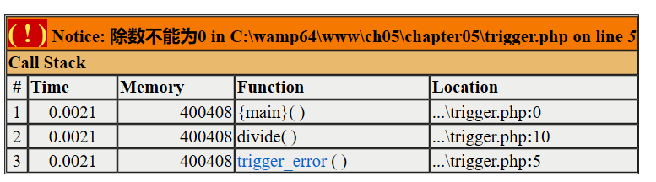
5.1 错误处理概述
手动触发错误
PHP的内置函数trigger_error()可以触发错误，该函数声明如下：
bool trigger_error ( string $error_msg [, int $error_type = E_USER_NOTICE ] )
第1个参数是错误信息内容
第2个参数是错误类别，默认为E_UESR_NOTICE
例子：trigger.php
function divide($num1, $num2)
{
if($num2 == 0){
trigger_error('除数不能为0');
return false;
}
return $num1 / $num2;
}
echo divide(100, 0);

Slide 21
5.2 如何处理错误
显示错误报告
在实际开发过程中，不可避免的会出现各种各样的错误，为了提高开发效率，PHP语言提供了显示错误的机制，该机制可以控制是否显示错误以及显示错误的级别等。在默认情况下，会将所有的错误显示在输出结果中。

Slide 22
5.2 如何处理错误
显示错误报告——修改配置文件
直接配置php.ini文件来显示错误报告。
error_reporting = E_ALL & ~E_NOTICE
display_errors = On
error_reporting用于设置报告的错误级别
display_errors用于设置是否显示错误信息
第1行代码中E_ALL & ~E_NOTICE表示报告除E_NOTICE之外的所有级别的错误
第2行表示将错误报告显示在输出结果中

Slide 23
5.2 如何处理错误
显示错误报告——error_reporting()和ini_set()函数
通过PHP提供的error_reporting()和ini_set()函数来实现显示错误报告。
error_reporting(E_ALL & ~E_NOTICE);
ini_set('display_errors', 1);
ini_set()函数用来设置php.ini中指定选项的值，仅在本脚本周期内有效
error_reporting()函数用于设置错误级别
若要获取php.ini中的指定选项值，可以使用ini_get()函数进行获取

Slide 24
5.2 如何处理错误
记录错误日志
思考：网站已经上线或者正在运行，错误显示出来会影响用户体验，这时如何将这些错误记录下来，为后期解决这些错误提供帮助？
答案：错误日志功能
实现方式：一通过配置文件来记录错误日志信息，二通过error_log()函数来记录错误日志信息。

Slide 25
5.2 如何处理错误
记录错误日志——修改配置文件
通过修改php.ini配置文件，可以直接设置记录错误日志的相关配置项
error_reporting用于设置显示错误级别
E_ALL表示显示所有错误
log_error用于设置是否记录日志
error_log用于指定日志写入的文件路径
error_reporting = E_ALL
log_error = On
error_log = C:\web\php_errors.log

Slide 26
5.2 如何处理错误
记录错误日志——error_log()函数
error_log()函数用于将错误记录到指定的日志文件中
// 将错误信息发送到php.ini中的error_log配置的日志中
error_log('error message a');
// 将错误信息发送到指定日志文件中
error_log('error message b', 3, 'C:/web/php.log');
第2个参数用于指定将错误信息发送到何处，当省略时默认为php.ini中的error_log配置的日志中，此处设置为3，表示发送到指定的日志文件中。
第3个参数的设置取决于第2个参数，此处表示日志文件的路径

Slide 27
5.2 如何处理错误
自定义错误处理器
当一个错误发生时，PHP会采取默认方式进行处理。当需要更改错误处理方式时，可以在PHP脚本中设置一个自定义错误处理器，实现在错误发生时自动调用一个函数进行处理。

Slide 28
5.2 如何处理错误
自定义错误处理器
自定义错误处理器是通过set_error_handler()函数来实现的，其函数声明如下：
mixed set_error_handler( callable $error_handler [, int $error_types = E_ALL | E_STRICT ])
callable表示参数$error_handler为回调函数类型
$error_handler是必选参数，用于指定发生错误时运行的函数
$error_types用于指定处理错误的级别类型

Slide 29
5.2 如何处理错误
自定义错误处理器
$error_handler回调函数的参数必须符合错误处理器函数的原型
function handler( int $errno , string $errstr [, string $errfile [, int $errline [, array $errcontext ]]] );
参数$errno表示错误级别
$errstr表示错误说明
$errcontext表示在触发错误的范围内存在的所有变量的数组。其中前两个参数是必选参数。
$errfile表示发生错误代码的文件名称
$errline表示错误发生的代码行的行号
具体案例请参考教材

Slide 30
后面的调试工具可参考安装，不强作要求

Slide 31
本章学习重点
1、学会看错误提示进行排错；
2、学会修改显示错误报告——修改配置文件。

Slide 32
5.3 PHP的调试工具
NetBeans集成开发环境
NetBeans是一个开放源代码、跨平台的开发工具，在官方网站https://netbeans.org可以获取软件的下载地址。本书基于NetBeans IDE for PHP 8.2版本进行讲解，该版本包含了HTML5、JavaScript、PHP三个主要功能。

Slide 33
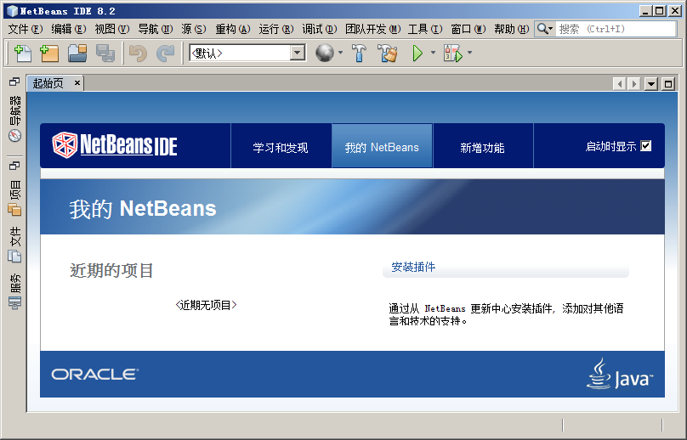
5.3 PHP的调试工具
NetBeans集成开发环境

Slide 34
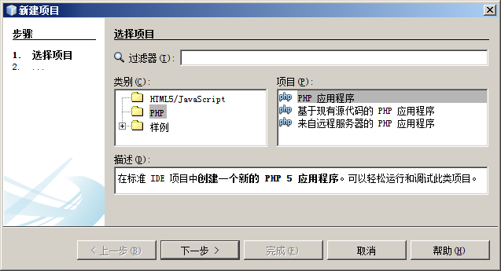
5.3 PHP的调试工具
NetBeans集成开发环境——在NetBeans中新建项目
NetBeans以项目的形式来管理代码。
执行【文件】-【新建项目】可以创建一个新项目。

Slide 35
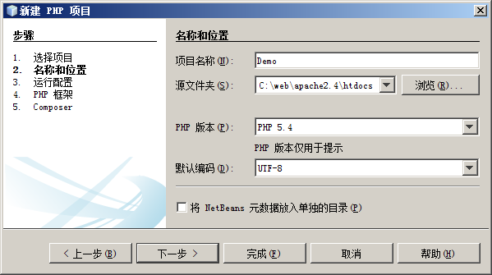
5.3 PHP的调试工具
NetBeans集成开发环境——在NetBeans中新建项目
在对话框中选择“PHP应用程序”，然后单击【下一步】按钮，配置项目信息

Slide 36
5.3 PHP的调试工具
NetBeans集成开发环境——在NetBeans中新建项目
“项目名称”可以随意填写
“源文件夹”表示项目源代码的存放位置，选择Apache默认站点目录即可
“PHP版本”用于语法检查和代码提示，如果考虑项目代码的向下兼容性，就选择一个早期的版本

Slide 37
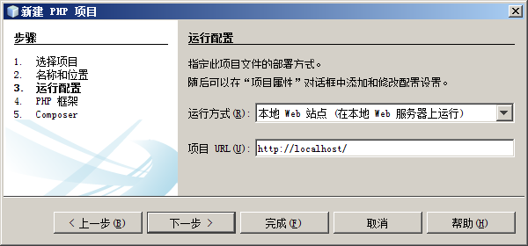
5.3 PHP的调试工具
NetBeans集成开发环境——在NetBeans中新建项目
在完成配置信息后，单击【下一步】按钮进入运行配置页面
将项目URL配置为“http://localhost/”，然后单击【完成】按钮完成项目创建。

Slide 38
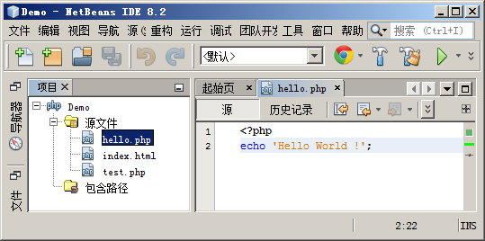
5.3 PHP的调试工具
NetBeans集成开发环境——实时语法检查
NetBeans编码时可实时语法检查，帮助开发人员及时发现问题，提高工作效率。
当代码出现语法错误时，NetBeans会使用红色的波浪线进行提示
当代码正确时，提示就会消失

Slide 39
5.3 PHP的调试工具
NetBeans集成开发环境——查找函数位置
若想在项目中查找函数的代码，可利用NetBeans的函数定位功能。
在调用函数的地方按住【Ctrl】键
用鼠标左键单击函数名称，就可以自动定位到函数的定义代码

Slide 40
5.3 PHP的调试工具
PHP调试工具Xdebug
作用：是一个开放源代码的PHP程序调试器，用来调试和分析程序的运行状况。
下载地址：在Xdebug的官方网站https://xdebug.org可以获取软件的下载地址。

Slide 41
5.3 PHP的调试工具
PHP调试工具Xdebug——Xdebug的安装
将下载好的php_xdebug-2.5.1-7.1-vc14.dll文件放到PHP的ext目录中
（C:\web\php7.1\ext），然后在php.ini文件中添加配置信息，引入该扩展即可。
[Xdebug]
zend_extension="C:\web\php7.1\ext\php_xdebug-2.5.1-7.1-vc14.dll"

Slide 42
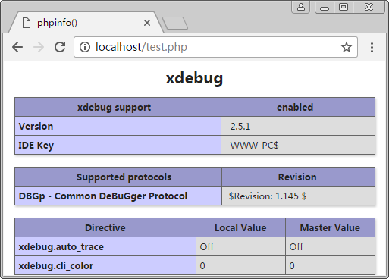
5.3 PHP的调试工具
PHP调试工具Xdebug——Xdebug的安装
重启Apache服务使php.ini配置生效。为了验证是否安装成功，可以通过phpinfo()函数查看配置信息。如果在页面中看到Xdebug信息，说明Xdebug安装成功。

Slide 43
5.3 PHP的调试工具
PHP调试工具Xdebug——Xdebug的使用
为了演示Xdebug工具的使用，创建一个出错的程序，演示Xdebug的使用。
具体案例请参考教材

